Slide 1

Αισθητήρες
Θερμοκρασίας / Υγρασίας
“Το Κλιματιστικό”
facebook.com/schoolspace.chania
http://www.schoolspace.gr

Slide 2
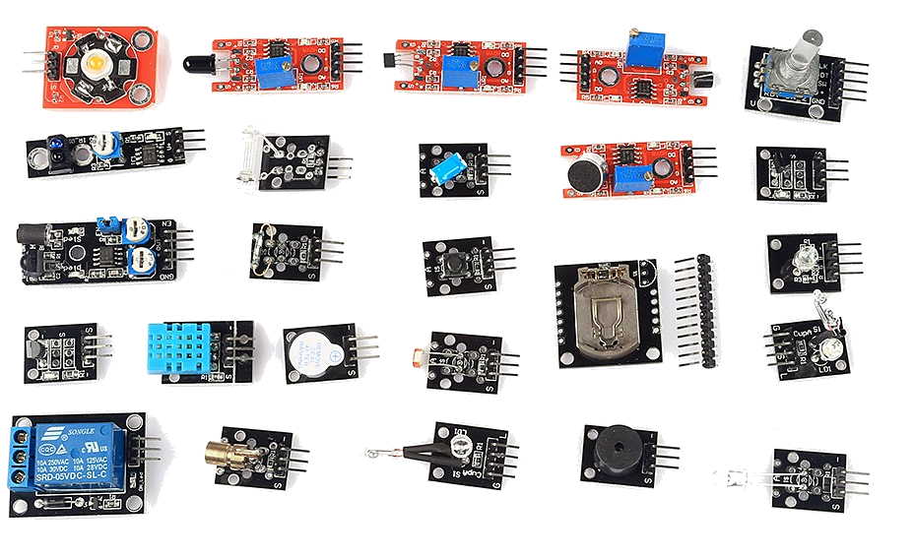

Slide 3
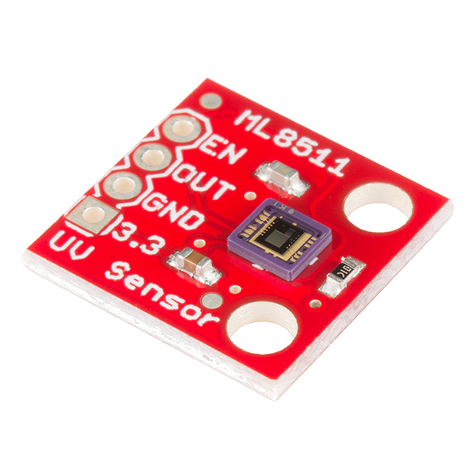
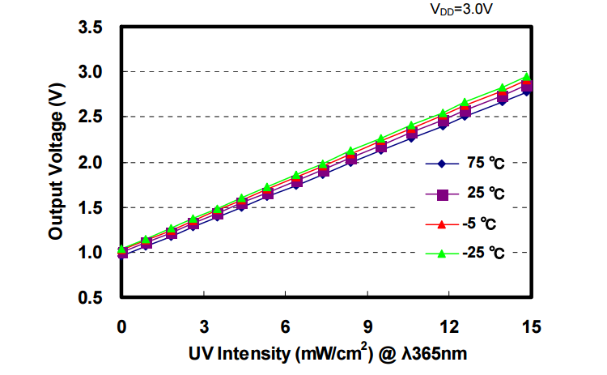
AnalogRead
Arduino

Slide 4
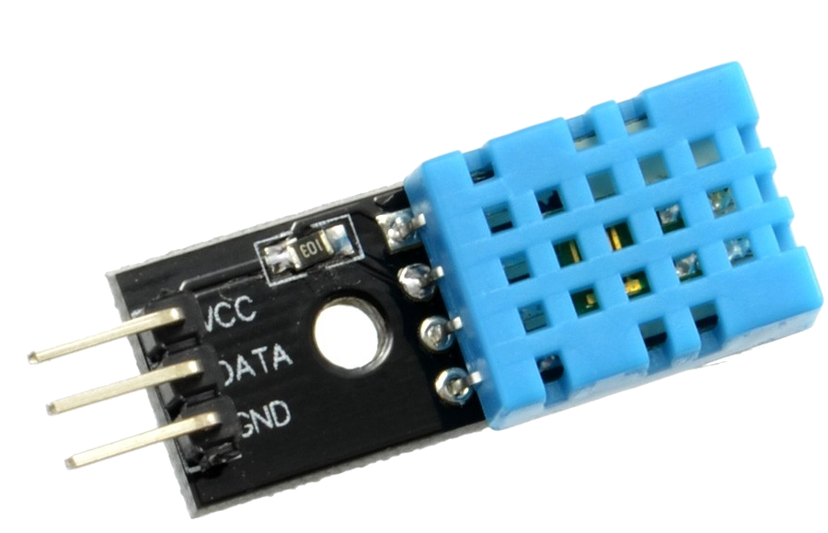
Απευθείας Ψηφιακά
Δεδομένα

Slide 5
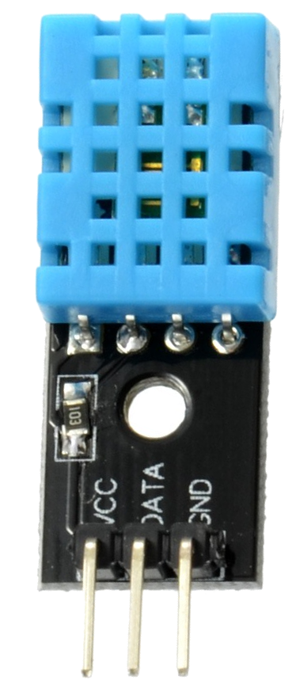

Σειριακή Μετάδοση
Arduino
Δεδομένα (2)
GND
5V

Slide 6

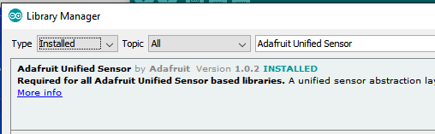
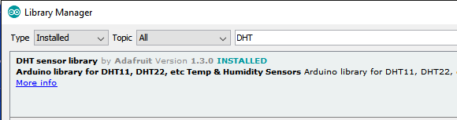

Slide 7
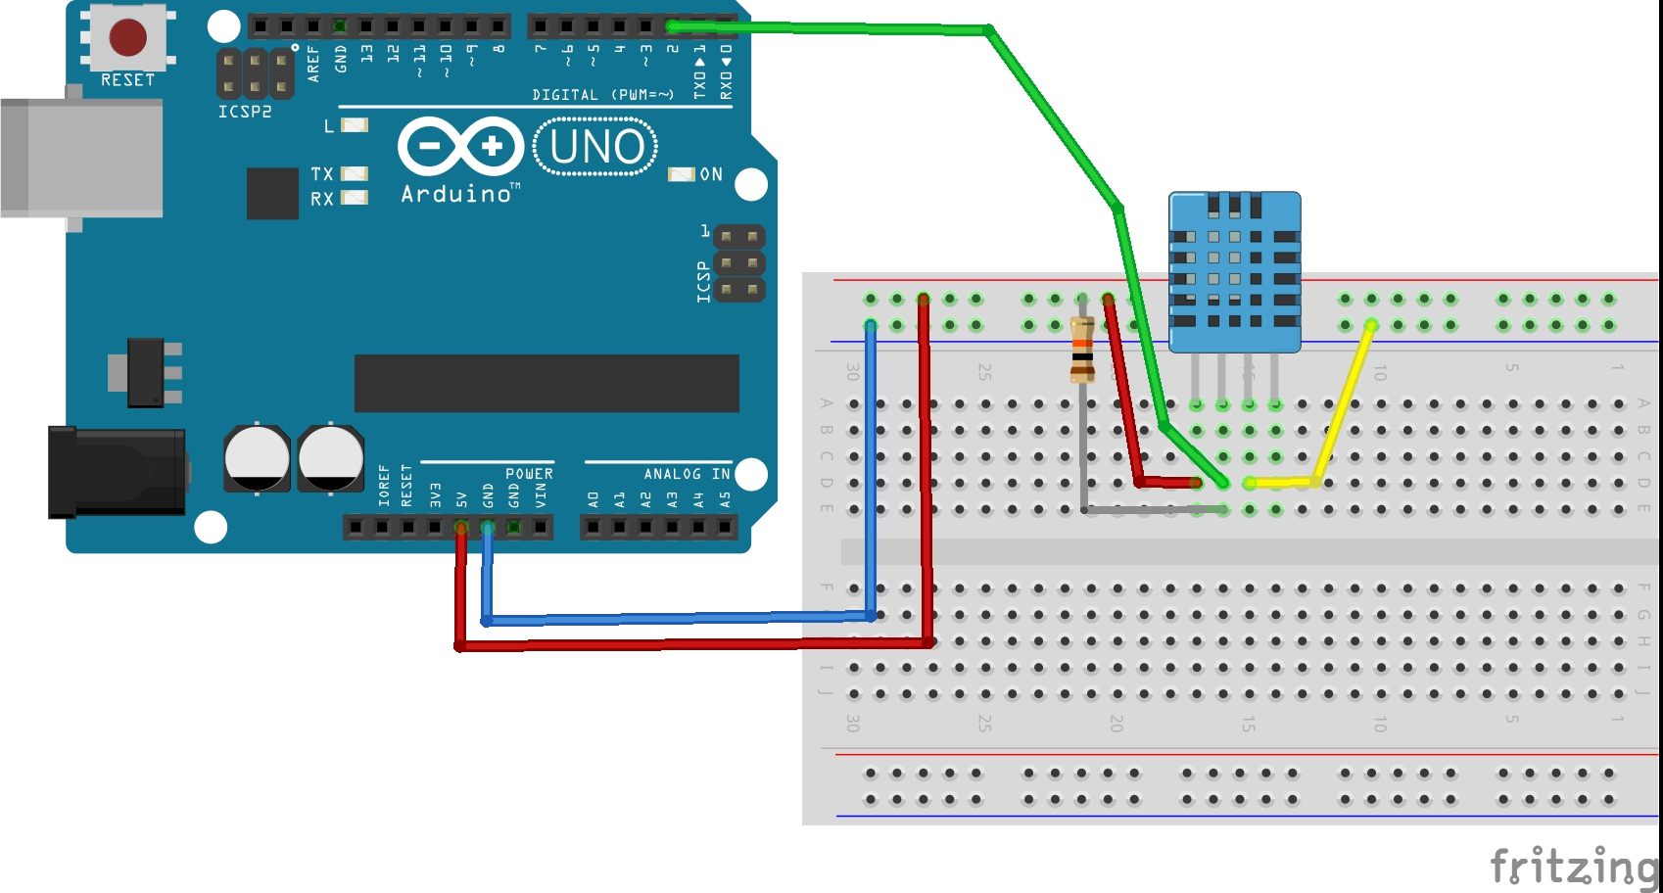

Slide 8
#include "DHT.h"
// Sensor connected to pin 2
#define DHTPIN 2
// Sensor type
#define DHTTYPE DHT11
// Initialize sensor
DHT dht(DHTPIN, DHTTYPE);
Οδηγίες για να
Χρησιμοποιήσουμε την
βιβλιοθήκη
Ακροδέκτης που συνδέεται
Ο αισθητήρας
Τύπος του αισθητήρα
Που θα χρησιμοποιήσουμε
Αρχικοποίηση αισθητήρα

Slide 9
Έναρξη Σειριακού Τερματικού
void setup() {
Serial.begin(9600);
Serial.println("Temperature/Humidity Sensor");
dht.begin();
}
Έναρξη Λειτουργίας Αισθητήρα

Slide 10
void loop() {
delay(2000);
float h = dht.readHumidity();
float t = dht.readTemperature();
Serial.print("Humidity: ");
Serial.print(h);
Serial.print(" %\t");
Serial.print("Temperature: ");
Serial.print(t);
Serial.print(" *C ");
}
Διάβασμα Υγρασίας / Θερμοκρασίας
Εκτύπωση Υγρασίας / Θερμοκρασίας

Slide 11
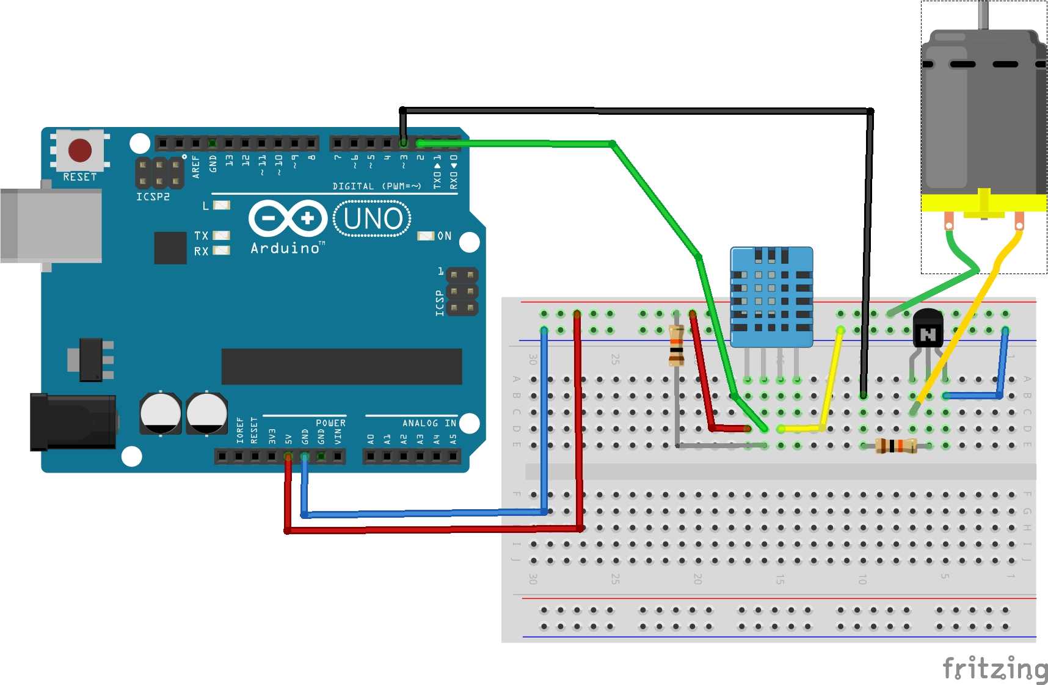

Slide 12
Σύνδεση τρανζιστορ ανεμιστήρα
pinMode(3, OUTPUT);
digitalWrite(3, LOW);
Αρχικά ανεμιστήρας σβηστός
Αν θερμοκρασία > 24, άναψε
Ανεμιστήρα!
if (t>24) {
digitalWrite(3, HIGH);
} else {
digitalWrite(3, LOW);
}
Αλλιώς, σβήσε τον!

